Slide 1


KIỂM TRA BÀI CŨ :
Câu 1: Phát biểu định nghĩa vận tốc?
Câu 2: Nêu công thức tính vận tốc và giải thích các đại lượng có trong công thức?
Câu 1: Độ lớn của vận tốc cho biết mức độ nhanh hay chậm của chuyển động và được xác định bằng độ dài quãng đường đi được trong một đơn vị thời gian.
Câu 2:
v =
S
v là vận tốc (m/s; km/h)
t
S là quãng đường đi được (m; km)
t là thời gian đi hết quãng đường S (s; h)

Slide 2

Tiết 3: CHỦ ĐỀ:
CHUYỂN ĐỘNG CƠ HỌC (TIẾP)

Slide 3

Tiết 3: Chủ đề chuyển động cơ học (tiếp)

I. Định nghĩa chuyển động đều, chuyển động không đều.
- Chuyển động đều là chuyển động mà vận tốc có độ lớn không thay đổi theo thời gian.
- Chuyển động không đều là chuyển động mà vận tốc có độ lớn thay đổi theo thời gian.

Slide 4
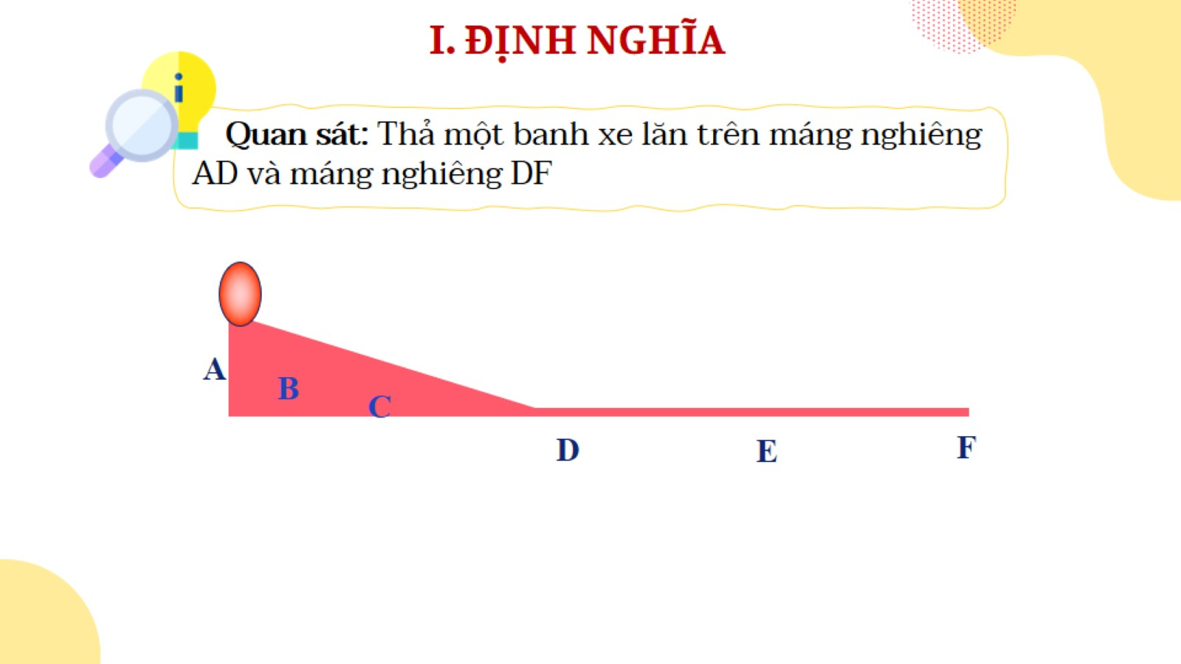
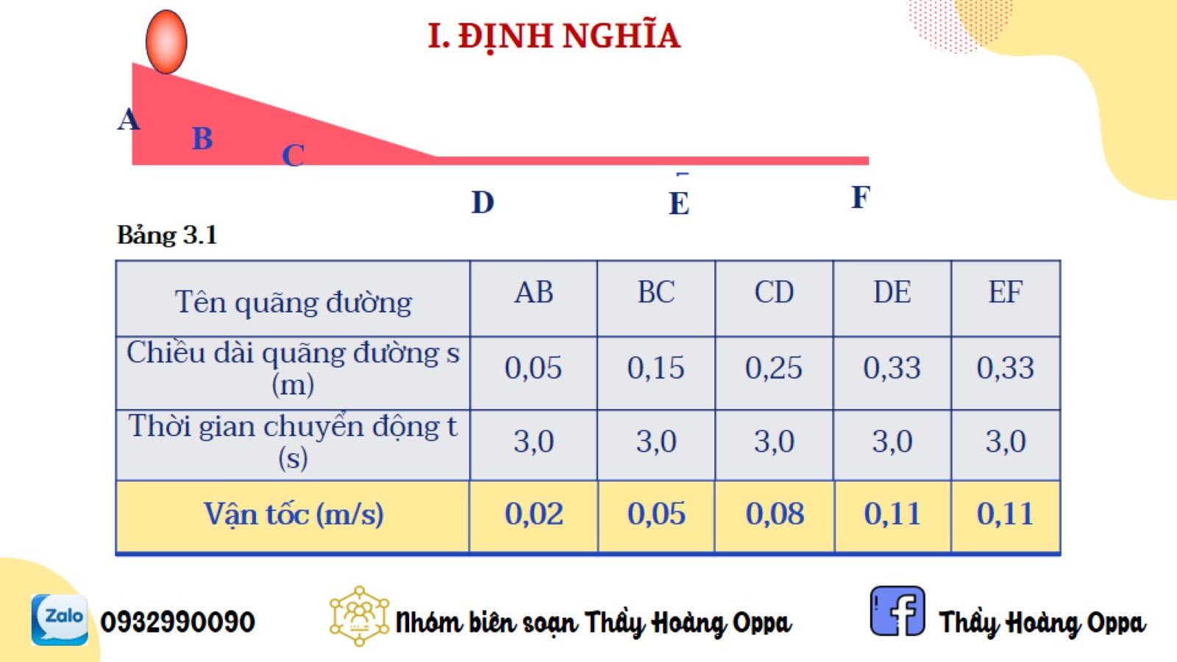

Slide 5
Chuyển động đều trên quãng đường DF
Trên quãng đường nào thì chuyển động của trục bánh xe là chuyển động đều, chuyển động không đều?
Chuyển động không đều trên quãng đường AD

Slide 6
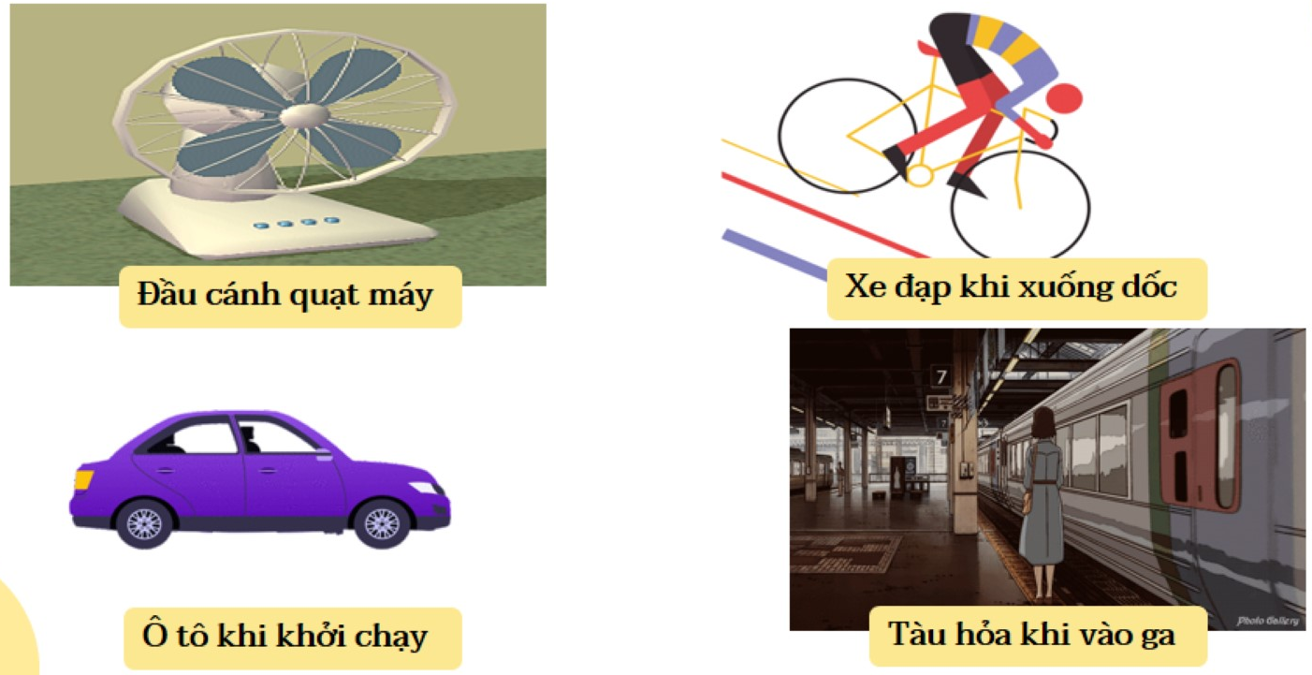
C2: Trong các chuyển động sau đây, chuyển động nào là chuyển động đều, chuyển động không đều?

Slide 7
II. Vận tốc trung bình của chuyển động không đều:
Vận tốc trung bình của một chuyển động không đều trên quãng đường được tính bằng công thức.
S
- Đối với một quãng đường:
v_{tb} =
t
s₁
s₁ + S₂ + …+ S_{n}
v_{tb} =
- Đối với n quãng đường:
t₁ + t₂ +…+ t_{n}

Slide 8

III. Vận dụng
C4. Chuyển động của ôtô chạy từ Hà Nội đến Hải Phòng là chuyển động đều hay không đều? Tại sao? Khi nói ôtô chạy từ Hà Nội đến Hải Phòng với vận tốc 50km/h là nói vận tốc nào?
Chuyển động của ôtô chạy từ Hà Nội đến Hải Phòng là chuyển động không đều.
Vận tốc 50km/h là vận tốc trung bình của ôtô.

Slide 9
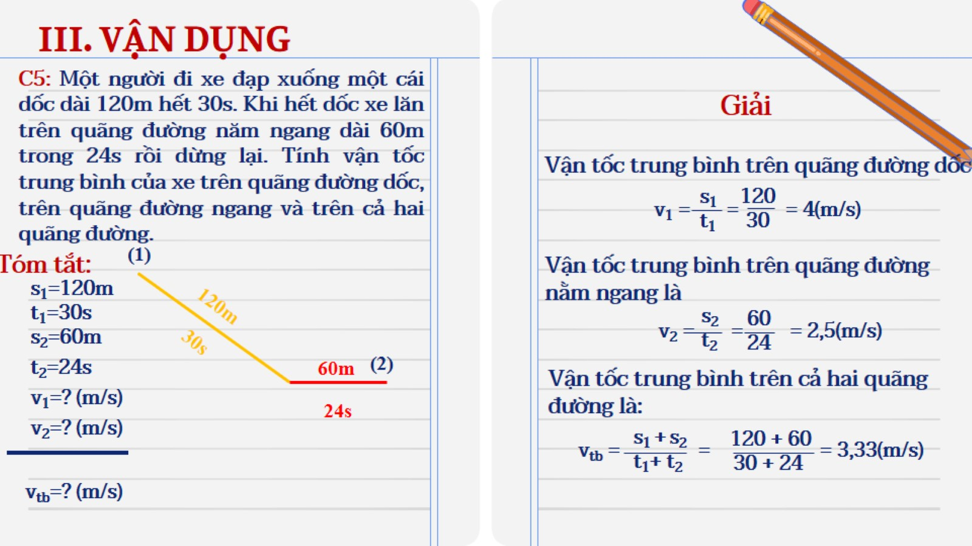
C5. Một người đi xe đạp xuống một cái dốc dài 120m hết 30s. Khi hết dốc xe lăn trên quãng đường năm ngang dài 60m trong 24s rồi dừng lại. Tính vận tốc trung bình của xe trên quãng đường dốc, trên quãng đường ngang và trên cả hai quãng đường.
Tóm tắt
Giải
S₁ = 120m
Vận tốc trung bình trên quãng đường dốc
t₁ = 30s
S₁
t₁
120
30
v₁ = = = 4(m/s)
S₂ = 60m
t₂ = 24s
Vận tốc trung bình trên quãng đường ngang
v₁ = ?
S₂
t₂
60
24
v₂ = = = 2,5(m/s)
v₂ = ?
v_{tb} = ?
Vận tốc trung bình trên cả hai quãng đường
S₁ + S₂
t₁+ t₂
120 + 60
30 + 24
v_{tb} = = = 3,33(m/s)

Slide 10
C6. Một đoàn tàu chuyển động trong 5h với vận tốc trung bình là 30km/h. Tính quãng đường đoàn tàu đi được.
Giải
Tóm tắt:
t = 5h
v_{tb} = 30km/h
S = ?km
Quãng đường đoàn tàu đi được trong 5h
S
t
Ta có: v_{tb} = ⇒ S = v_{tb}.t = 30.5 = 150(km)

